Slide 1


Slide 2

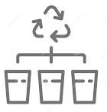

Κατευθύνσεις του Νομοσχεδίου
Δίνονται κίνητρα και αντικίνητρα στους πολίτες και στους ΟΤΑ ώστε να παράγουν λιγότερα απόβλητα και να ανακυκλώνουν περισσότερο
Λαμβάνονται μέτρα προώθησης της χωριστής συλλογής αποβλήτων
Ενισχύεται η επαναχρησιμοποίηση, ως μέτρο πρόληψης δημιουργίας αποβλήτων

Slide 3
Υποχρεωτικοί στόχοι που τίθενται από την Οδηγία ΕΕ 2018/851
Τροποποίηση της Οδηγίας 2008/98/ΕΚ για τα απόβλητα
Ανακύκλωση βρίσκεται στο 20% των Αστικών αποβλήτων
Υγειονομική Ταφή αποβλήτων βρίσκεται στο 78.4%
2020
Ανακύκλωση στο 55% των Αστικών αποβλήτων
Καθιέρωση χωριστής συλλογής επικίνδυνων αποβλήτων από τα νοικοκυριά και κλωστοϋφαντουργικών προϊόντων
2025
Ανακύκλωση στο 60% των Αστικών αποβλήτων
2030
Ανακύκλωση στο 65% των Αστικών αποβλήτων
Υγειονομική ταφή των αποβλήτων λιγότερο από 10%
2035
Από την Οδηγία ΕΕ 2018/850

Slide 4


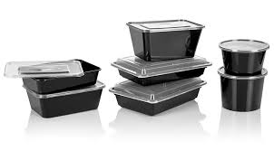
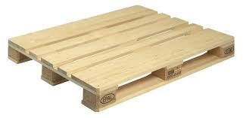

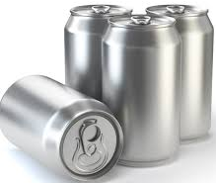
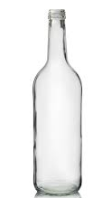
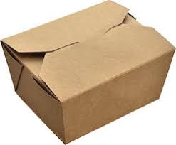
ΕΛΛΗΝΙΚΗ ΔΗΜΟΚΡΑΤΙΑ
ΥΠΟΥΡΓΕΙΟ ΠΕΡΙΒΑΛΛΟΝΤΟΣ ΚΑΙ ΕΝΕΡΓΕΙΑΣ
Υποχρεωτικοί στόχοι που τίθενται από την Οδηγία ΕΕ 2018/852
Τροποποίηση Οδηγίας 94/62/ΕΚ για τις συσκευασίες και τα απορρίμματα συσκευασίας
Στόχοι ανακύκλωσης αποβλήτων συσκευασιών
Συσκευασίες | 2025 | 2030
Πλαστικές | 50 % | 55 %
Ξύλινες | 25% | 30 %
Σιδηρούχα μέταλλα | 70 % | 80 %
Αλουμινένιες | 50 % | 60%
Γυάλινες | 70 % | 75%
Χάρτινες και χαρτόνια | 75 % | 85%
Σύνολο | 65 % | 70 %

Slide 5
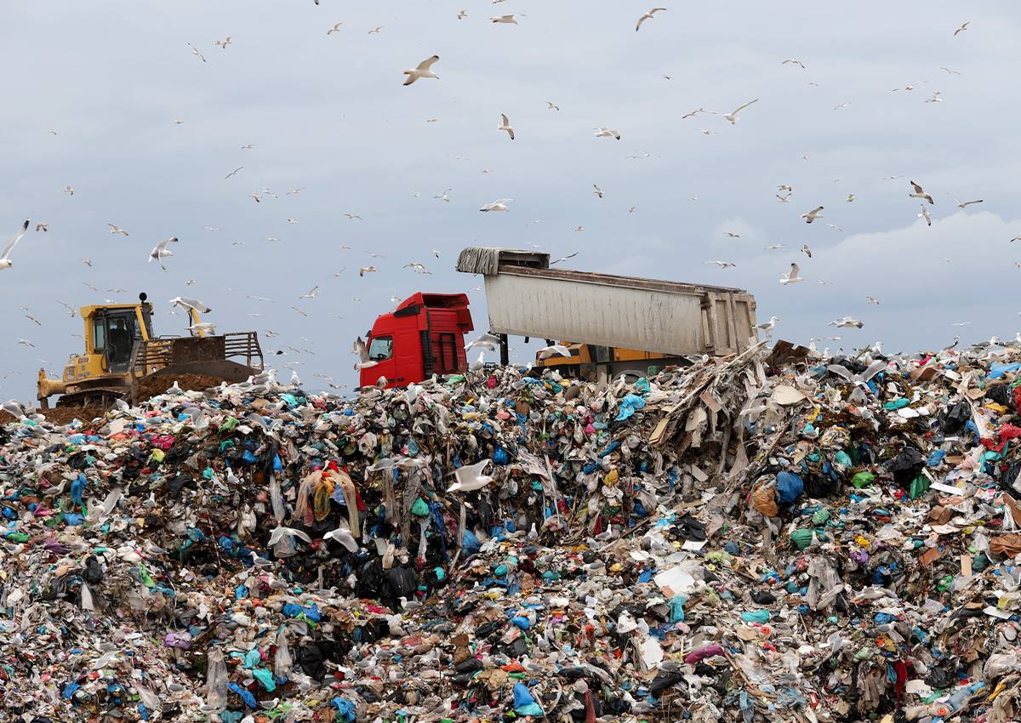
Εφαρμογή του «τέλους ταφής» αποβλήτων σε ΧΥΤ
ΕΛΛΗΝΙΚΗ ΔΗΜΟΚΡΑΤΙΑ
ΥΠΟΥΡΓΕΙΟ ΠΕΡΙΒΑΛΛΟΝΤΟΣ ΚΑΙ ΕΝΕΡΓΕΙΑΣ
Από την 1.1.2021 επιβάλλεται τέλος ταφής σε όλα τα αστικά απόβλητα που οδηγούνται σε ταφή.
Το τέλος ταφής ορίζεται σε 15 €/τόνο αποβλήτων και αυξάνεται ετησίως κατά 5 €/τόνο και έως την τιμή των 35 €/τόνο.
Αποδίδεται στο Πράσινο Ταμείο και διατίθεται:
κατά 50% σε Ο.Τ.Α. Α΄ με σκοπό την ενίσχυση δράσεων πρόληψης, χωριστής συλλογής και ανακύκλωσης
κατά 40% ως ανταμοιβή σε O.T.A. Α΄ με υψηλές επιδόσεις στη χωριστή συλλογή – ανακύκλωση, για αντίστοιχες δράσεις
κατά 10% για τη χρηματοδότηση της έρευνας και τεχνολογίας
Αντίστοιχο, αλλά μικρότερο, τέλος εφαρμόζεται και στα υπολείμματα επεξεργασίας που οδηγούνται προς ταφή και προέρχονται από μονάδες επεξεργασίας.

Slide 6
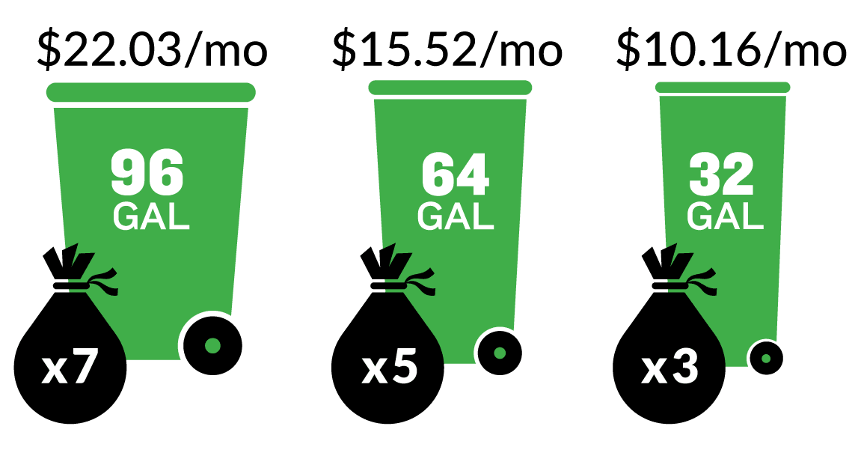
Θέσπιση του
«Πληρώνω όσο Πετάω (Π.ο.Π.)» ή «Κερδίζω όσο Διαχωρίζω»
ΕΛΛΗΝΙΚΗ ΔΗΜΟΚΡΑΤΙΑ
ΥΠΟΥΡΓΕΙΟ ΠΕΡΙΒΑΛΛΟΝΤΟΣ ΚΑΙ ΕΝΕΡΓΕΙΑΣ
Εφαρμόζουμε στην χώρα μας ένα πρόγραμμα που χρησιμοποιείται εκτεταμένα στην υπόλοιπη Ευρώπη.
Οι Δήμοι θα μπορούν να χρεώνουν χαμηλότερα δημοτικά τέλη σε όσους πολίτες παράγουν λιγότερα απόβλητα ή/και ανακυκλώνουν περισσότερο.
Υιοθετούμε έτσι στην πράξη την αρχή «ο Ρυπαίνων Πληρώνει»
To ύψος και η μέθοδος επιβολής του τέλους καθορίζεται με απόφαση του δημοτικού συμβουλίου.
30€/μήνα
20€/μήνα
10€/μήνα
360 Lt
240 Lt
120 Lt
x9
x6
x3
παράδειγμα

Slide 7
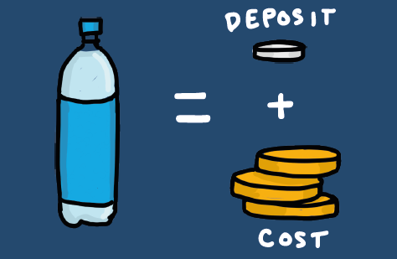
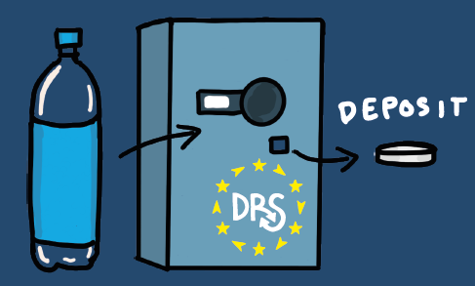
Θέσπιση συστήματος εγγυοδοσίας για τις συσκευασίες αλουμινίου (DRS)
ΕΛΛΗΝΙΚΗ ΔΗΜΟΚΡΑΤΙΑ
ΥΠΟΥΡΓΕΙΟ ΠΕΡΙΒΑΛΛΟΝΤΟΣ ΚΑΙ ΕΝΕΡΓΕΙΑΣ
Έως τις 5.1.2023 εφαρμόζεται σύστημα εγγυοδοσίας για τις συσκευασίες αλουμινίου, ώστε οι πολίτες να έχουν χρηματικό κίνητρο για να ανακυκλώνουν, όπως γίνεται π.χ. στη Σουηδία, Νορβηγία, Ισπανία κ.α.
Καταβάλλεται μια μικρή «εγγυοδοτική εισφορά ανακύκλωσης» στις συσκευασίες αλουμίνιου κατά την πώληση (Deposit)
Επιστρέφεται η εγγυοδοτική εισφορά αυτή στον καταναλωτή, όταν επιστρέφει τη συσκευασία προς ανακύκλωση
Αντίστοιχο σύστημα, με το σύστημα εγγυοδοσίας για τις πλαστικές φιάλες, μικρότερες των 3 λίτρων, που θεσπίσαμε για τα πλαστικά μίας χρήσης

Slide 8
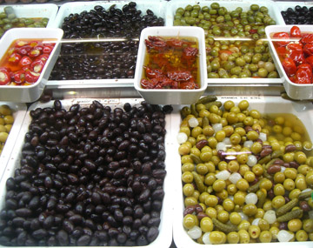
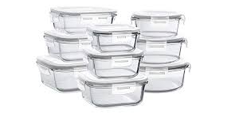
Προώθηση των επαναχρησιμοποιήσιμων συσκευασιών σε μη συσκευασμένα τρόφιμα και ποτά
ΕΛΛΗΝΙΚΗ ΔΗΜΟΚΡΑΤΙΑ
ΥΠΟΥΡΓΕΙΟ ΠΕΡΙΒΑΛΛΟΝΤΟΣ ΚΑΙ ΕΝΕΡΓΕΙΑΣ
Με στόχο τη μείωση της χρήσης συσκευασιών μιας χρήσης, από την 1.1.2022, οι επιχειρήσεις λιανικού εμπορίου και οι επιχειρήσεις μαζικής εστίασης υποχρεούνται:
Να εξυπηρετούν τον καταναλωτή με τη χρήση δικών του επαναχρησιμοποιήσιμων συσκευασιών, εφόσον το ζητήσει
Να κάνουν έκπτωση όταν πωλούν προϊόντα σε επαναχρησιμοποιήσιμη συσκευασία του καταναλωτή
Να ενημερώνουν τους καταναλωτές για την έκπτωση αυτή
Υπό προϋποθέσεις, η επιχείρηση μπορεί να αρνηθεί να εξυπηρετήσει τον καταναλωτή όταν συντρέχουν περιπτώσεις διασφάλισης δημόσιας υγείας, κ.α.

Slide 9
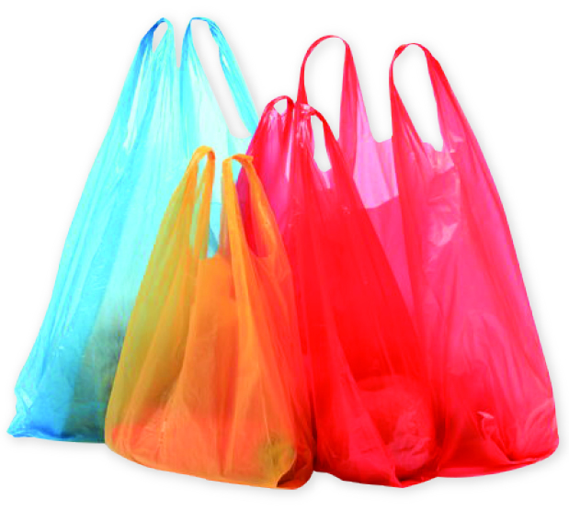
Ύπαρξη ελάχιστου ανακυκλωμένου περιεχομένου σε όλες τις πλαστικές σακούλες μεταφοράς
Από την 1.1.2025 οι πλαστικές σακούλες μεταφοράς θα πρέπει να περιέχουν τουλάχιστον 30% ανακυκλωμένο πλαστικό
Από την 1.1.2023 (2 χρόνια νωρίτερα), εφαρμόζεται το ίδιο στους φορείς της Γενικής Κυβέρνησης οι οποίοι απαγορεύεται να προμηθεύονται πλαστικές σακούλες μεταφοράς που δεν περιέχουν τουλάχιστον 30% ανακυκλωμένο πλαστικό
Με αυτόν τον τρόπο ενισχύεται σημαντικά η αγορά ανακυκλωμένου πλαστικού που έχει πληγεί τα τελευταία χρόνια. Δημιουργούνται έτσι κίνητρα για καλύτερη επεξεργασία ανακυκλώσιμου πλαστικού στην Ελλάδα.
*εξαιρούνται οι πολύ λεπτές, οι βιοαποδομήσιμες και οι λιπασματοποιήσιμες

Slide 10
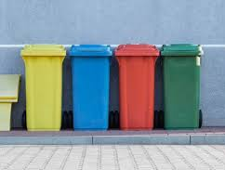
Υποχρεωτική χωριστή συλλογή αποβλήτων συσκευασίας
Έως την 5.1.2022, καθιερώνεται χωριστή συλλογή των αποβλήτων συσκευασίας σε διακριτά ρεύματα (πλαστικό, χαρτί, μέταλλο και γυαλί) για τους εξής χώρους:
Κινηματογράφοι/Θέατρα
Συναυλιακοί χώροι
Αθλητικές εγκαταστάσεις
Εμπορικά κέντρα
Συνεδριακά κέντρα
Ξενοδοχεία
Εκπαιδευτικοί χώροι
Νοσοκομεία/Κλινικές
Αεροδρόμια
Λιμάνια
Σιδηροδρομικοί σταθμοί
Πλοία
Τράπεζες
Καταστήματα μαζικής εστίασης
Φορείς της Γενικής Κυβέρνησης

Slide 11
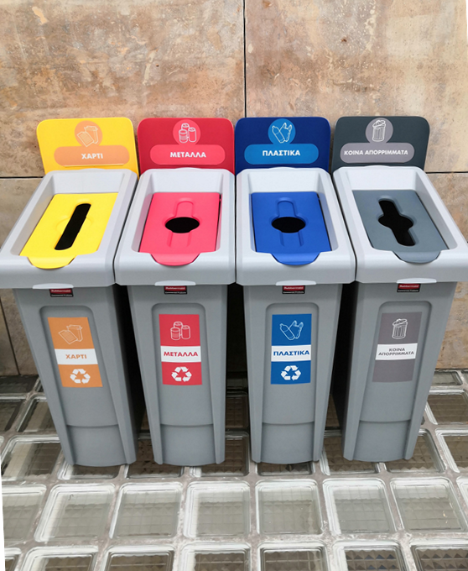
Υποχρεωτική χωριστή συλλογή στους Δήμους
Από την 5.1.2022 οι Δήμοι υποχρεούνται να οργανώνουν τη χωριστή συλλογή των αποβλήτων συσκευασίας σε διακριτά ρεύματα σε:
αθλητικές εγκαταστάσεις
παιδικές χαρές
βρεφονηπιακούς σταθμούς
άλλες δημοτικές εγκαταστάσεις συνάθροισης κοινού

Slide 12
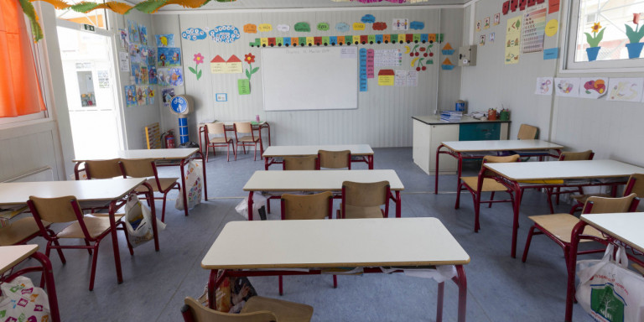
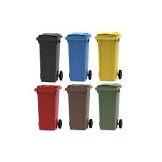
Υποχρεωτική χωριστή συλλογή στα σχολεία
Από 1.9.2021 κάθε σχολική μονάδα πρωτοβάθμιας και δευτεροβάθμιας εκπαίδευσης θα πρέπει να διαθέτει κάδους ή περιέκτες σε συγκεκριμένα σημεία του σχολικού συγκροτήματος, για τη χωριστή συλλογή αποβλήτων των ακόλουθων ρευμάτων, με σκοπό την ανακύκλωση:
α) απόβλητων συσκευασιών
β) βιοαπόβλητων
γ) έντυπου χαρτιού

Slide 13

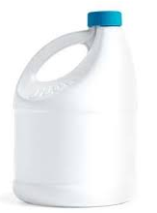
Χωριστή συλλογή επικινδύνων αποβλήτων παραγόμενα από νοικοκυριά
  Έως τις 31.12.2023 (ένα χρόνο νωρίτερα) οι Δήμοι διασφαλίζουν ότι τα επικίνδυνα αποβλήτων των νοικοκυριών συλλέγονται χωριστά. Απόβλητα όπως:
  Χρώματα
  Βερνίκια
  Διαλύτες
  Προϊόντα καθαρισμού
  Οι Δήμοι υποχρεούνται να οργανώνουν τη χωριστή συλλογή εντός των Πράσινων Σημείων και των Κινητών Πράσινων Σημείων ή σε άλλο κατάλληλο αδειοδοτημένο χώρο που υποδεικνύεται από τον οικείο Φορέας Διαχείρισης Στερεών Αποβλήτων (ΦοΔΣΑ).

Slide 14
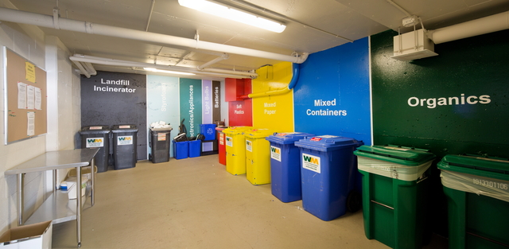
Υποχρέωση δημιουργίας χώρου συλλογής αποβλήτων σε νέα κτίρια
Με την έναρξη ισχύος του νόμου, σε όλα τα νέα κτίρια θα πρέπει να εξασφαλίζεται κατάλληλος χώρος για τη συλλογή και αποθήκευση τεσσάρων (4) ρευμάτων αποβλήτων
Ο χώρος αυτός μπορεί να είναι:
Στα ισόγεια κτιρίων
Στα ευκόλως προσβάσιμα υπόγεια
Στις αυλές
Στις πιλοτές κλπ
Ώστε να:
Διευκολύνεται η χωριστή συλλογή
Διευκολύνεται η εφαρμογή του Π.Ο.Π.
Μειώνονται οι κάδοι στο δρόμο

Slide 15

Εκσυγχρονισμός λειτουργίας ΕΟΑΝ
  Ρυθμίζεται η οργάνωση και λειτουργία του ΕΟΑΝ, καθώς και των Συστημάτων ανακύκλωσης που υπάγονται σε αυτόν.
  Καθιερώνονται συγκεκριμένες προδιαγραφές για το περιεχόμενο των επιχειρησιακών σχεδίων που υποβάλλουν τα συστήματα στον ΕΟΑΝ.
  Θεσπίζονται συγκεκριμένα χρονοδιαγράμματα στην εξέταση και έγκριση των επιχειρησιακών σχεδίων που υποβάλλουν τα νέα και τα υφιστάμενα Συστήματα στον ΕΟΑΝ
  Ενεργοποιούμε τα εργαλεία για την ενίσχυση του ανθρωπίνου δυναμικού του ΕΟΑΝ.

Slide 16

Μετακύλιση προστίμων της ΕΕ
  Από την 1.7.2022 οι ΟΤΑ και οι επιχειρήσεις που δεν συμμορφώνονται με τις Ευρωπαϊκές Οδηγίες για τα απόβλητα θα αναλαμβάνουν πλέον οι ίδιοι το κόστος των παραβάσεών τους, είτε νέων είτε υφιστάμενων.
  Ξεκινάει η μετακύληση των προστίμων της ΕΕ προς τη χώρα μας αναφορικά με:
  Χώρους Ανεξέλεγκτης Διάθεσης Αποβλήτων (ΧΑΔΑ)
  Ελλιπή διαχείριση λυμάτων
  Ιστορικά αποθηκευμένων αποβλήτων κ.α.
  Σταματούν να πληρώνουν οι πολλοί για τις παρανομίες των λίγων.

Slide 17
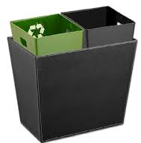



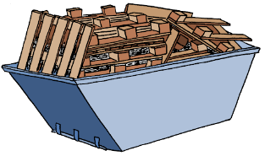

Επιπλέον μέτρα
ΕΛΛΗΝΙΚΗ ΔΗΜΟΚΡΑΤΙΑ
ΥΠΟΥΡΓΕΙΟ ΠΕΡΙΒΑΛΛΟΝΤΟΣ ΚΑΙ ΕΝΕΡΓΕΙΑΣ
Τα μεγάλα ξενοδοχεία διασφαλίζουν τη χωριστή συλλογή πλαστικών συσκευασιών σε κάθε δωμάτιο
Έως την 31.12.2030, το 30% των ποτών που διατίθενται στην αγορά θα προέρχεται από συσκευασίες που θα έχουν επαναχρησιμοποιηθεί
  Αναβάθμιση των Κέντρων Διαλογής Ανακυκλώσιμων Υλικών (ΚΔΑΥ) και παραγωγή εναλλακτικών καυσίμων από τα υπολείμματα τους
  Απλοποίηση διαδικασιών για τη δημιουργία των Πράσινων Σημείων
Προωθείται η επιλεκτική κατεδάφιση για την απομάκρυνση των επικίνδυνων ουσιών και την ανακύκλωση υψηλής ποιότητας
  Το ΥΠΕΝ αναλαμβάνει την αρμοδιότητα υλοποίησης των μονάδων ενεργειακής αξιοποίησης

Slide 18



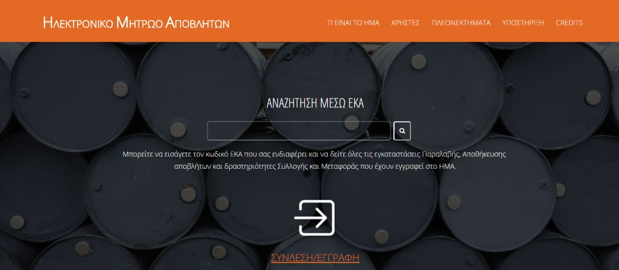

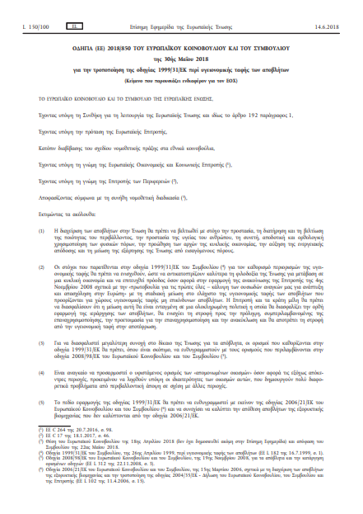
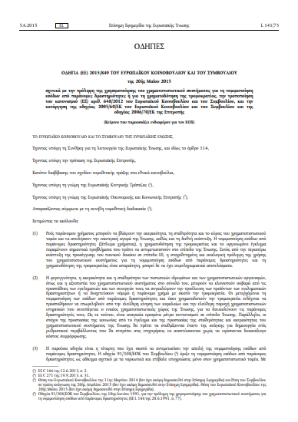
Επιπλέον μέτρα
ΕΛΛΗΝΙΚΗ ΔΗΜΟΚΡΑΤΙΑ
ΥΠΟΥΡΓΕΙΟ ΠΕΡΙΒΑΛΛΟΝΤΟΣ ΚΑΙ ΕΝΕΡΓΕΙΑΣ
  Διεύρυνση της ευθύνης του παραγωγού στα κλωστοϋφαντουργικά προϊόντα, μέχρι την 31.12.2023
  Χαμηλότερες εισφορές για τους παραγωγούς προϊόντων φιλικών προς το περιβάλλον
Διασύνδεση του Εθνικού Μητρώου Παραγωγών Αποβλήτων (ΕΜΠΑ) με το ΓΕΜΗ για καλύτερο έλεγχο
  Επέκταση του Ηλεκτρονικού Μητρώου Αποβλήτων (ΗΜΑ) σε νέες εφαρμογές (τοπικά σχέδια διαχείρισης, απόβλητα τροφίμων, στοιχεία ιατρών κ.α.)
Ενσωμάτωση των Οδηγιών 849 και 850 με 3 Κ.Υ.Α και 1 Π.Δ.

Slide 19
Τα 7 πιο βασικά μέτρα
Εφαρμογή του «τέλους ταφής»
Θέσπιση του «Πληρώνω όσο Πετάω (Π.ο.Π.)» ή «Κερδίζω όσο Διαχωρίζω»
Επιστροφή χρημάτων στον πολίτη για την ανακύκλωση συσκευασιών αλουμινίου (DRS)
Μετακύληση προστίμων της ΕΕ προς τους ΟΤΑ και τις επιχειρήσεις
Χωριστή συλλογή αποβλήτων συσκευασίας σε συγκεκριμένους φορείς και ΟΤΑ
Χώροι χωριστής συλλογής αποβλήτων σε νέα κτίρια
Έκπτωση στον πολίτη που φέρνει το δικό του σκεύος για τρόφιμα και ποτά

Slide 20
Ευχαριστούμε
ΕΛΛΗΝΙΚΗ ΔΗΜΟΚΡΑΤΙΑ
ΥΠΟΥΡΓΕΙΟ ΠΕΡΙΒΑΛΛΟΝΤΟΣ ΚΑΙ ΕΝΕΡΓΕΙΑΣ

